Slide 1
チーム相馬
ドッジでどっきゅん♡
今村 晃大
小笠原 彪
佐久間 優香
相馬 靜雅
髙田 佳依
藤田 勇一

Slide 2
コンセプト

Slide 3
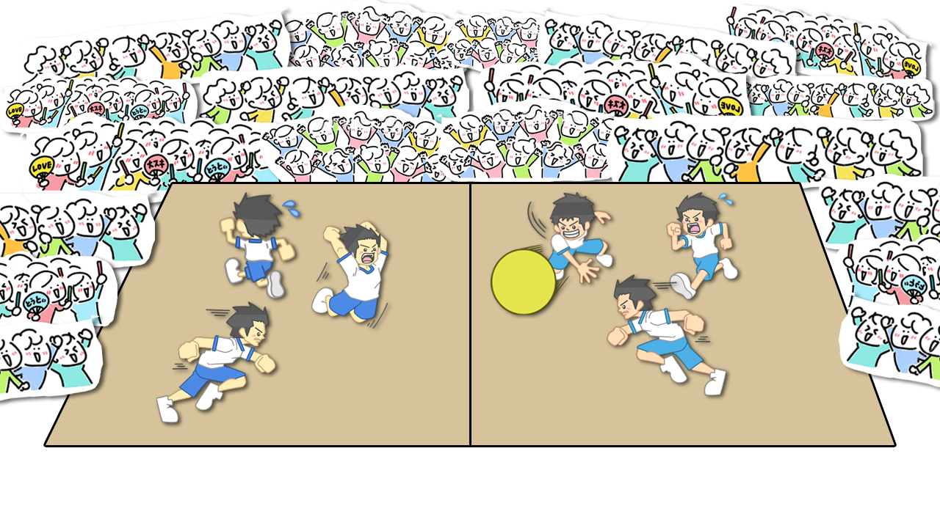
ゲーム画面イメージ

Slide 4


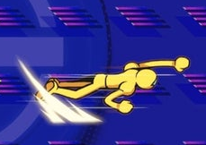
モテボタン
投げ/キャッチ
ジャンプ
移動
ダッシュ

Slide 5
モテるためにカッコつけろ
モテACTION

Slide 6
モテを連鎖させよ
モテCHAIN

Slide 7




圧倒的に見惚れさせろ
周囲を盛り上げて
注目を集める

Slide 8







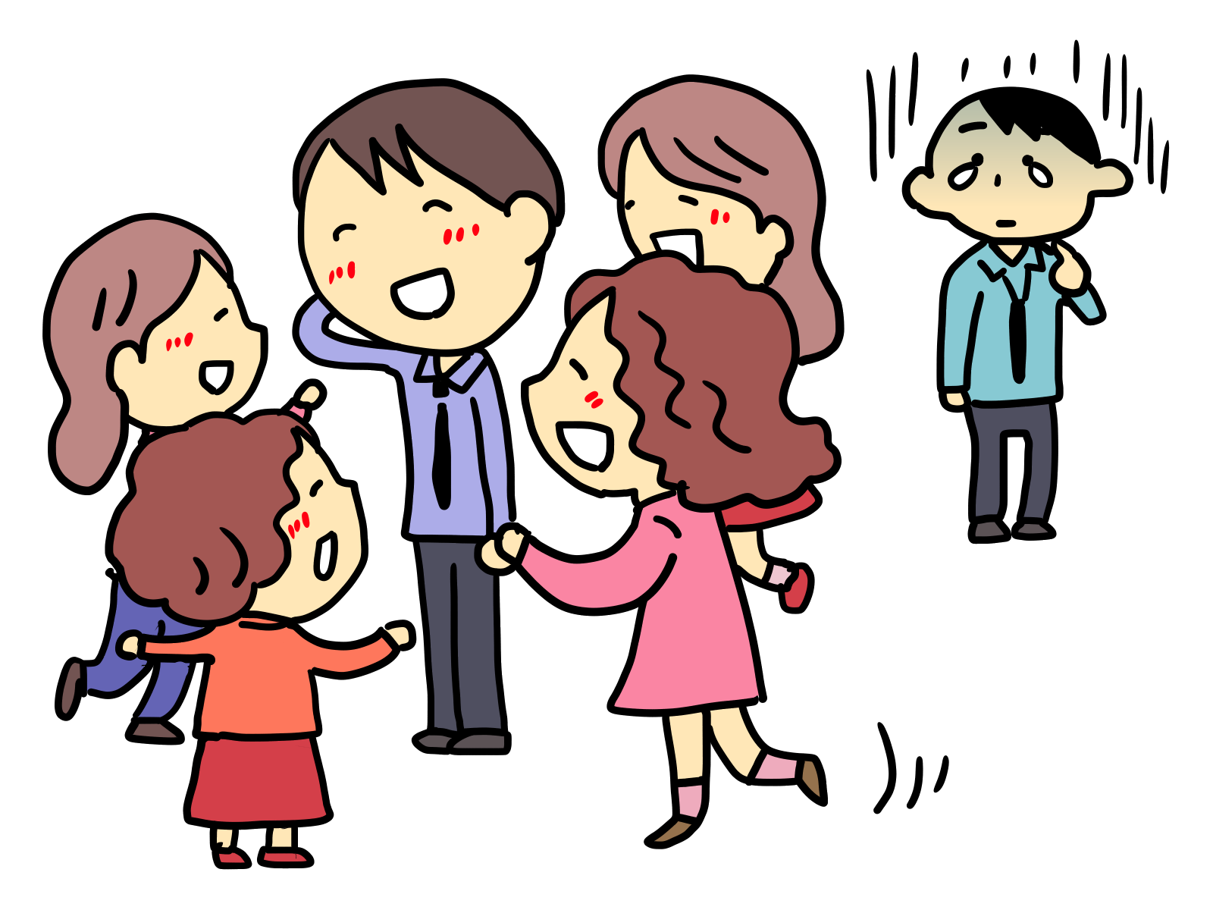




周囲を盛り上げて
注目を集める

Slide 9
モテるためにカッコつけろ
モテACTION
回避
回避

Slide 10
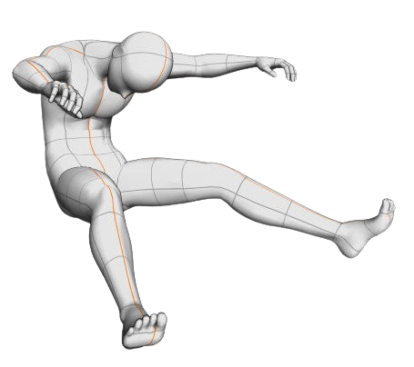


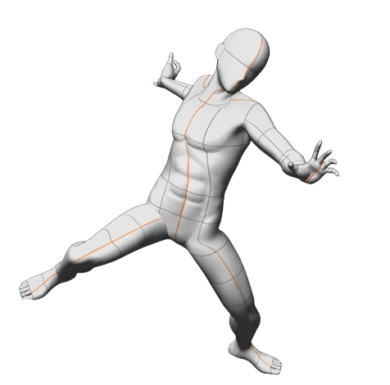
モテを連鎖させよ
モテCHAIN
CHAIN No.1
味方の被弾ボールをカバーキャッチ
キャッチしたボールで倒す
CHAIN No.2
バウンドボールを空中キャッチ
そのまま空中から倒す

Slide 11
圧倒的に見惚れさせろ

